Slide 1


KKR.ECO

Slide 2
Plano Integrado de Negócios
KKR.eco
Compra Coletiva Reversa associada ao Leilão Reverso
Notes:
13s

Slide 3
KKR.eco – Nossa Empresa
Visão
Ser uma empresa pioneira e, em até 05 anos, referência nacional do setor, posicionando-se entre as mais rentáveis e com o maior índice de satisfação dos clientes.
Missão do Negócio
Respeitar as necessidades e poder de escolha dos clientes, associando as vantagens da compra coletiva à personalização da oferta, inaugurando uma era de consumo consciente, atendendo os interesses dos acionistas e contribuindo com o desenvolvimento de seus colaboradores.
Os principais serviços da KKR.eco são:
Comércio Eletrônico: por meio da venda de produtos e serviços;
Mídia Digital: por meio da divulgação da marca dos fornecedores.
Notes:
13s

Slide 4


KKR.eco – O que é?
Notes:
5’

Slide 5
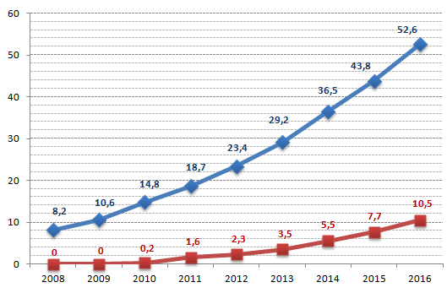
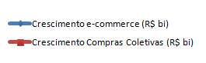
KKR.eco – O que motivou?
O e-commerce tem crescido no Brasil nos últimos 04 anos a uma taxa média de cerca de 30% ao ano.
Nos últimos 02 anos, uma nova modalidade conhecida como Compra Coletiva chamou a atenção e representou, já em seu segundo ano, algo próximo a 10% dos mais de R$ 18 bilhões movimentados em 2011.
O Brasil tem hoje 32 milhões de e-consumidores, com previsão de fecharmos 2012 com 43 milhões.
Notes:
Por que escolhemos inicialmente uma categoria?
- Para nos concentrarmos em um foco, ganhar algum know-how, criar/fortalecer a imagem da marca
E por que a categoria Produtos?
- Por ser uma das mais rentáveis e onde estão os maiores players do comércio eletrônico, como submarino, americanas, saraiva.
60’

Slide 6
KKR.eco – O que motivou?
Por que não comprou?
Notes:
Por que escolhemos inicialmente uma categoria?
- Para nos concentrarmos em um foco, ganhar algum know-how, criar/fortalecer a imagem da marca
E por que a categoria Produtos?
- Por ser uma das mais rentáveis e onde estão os maiores players do comércio eletrônico, como submarino, americanas, saraiva.
60’

Slide 7
KKR.eco – O que vender?
Faturamento do setor de Compras Coletivas
Primeiro Semestre 2012
Sub-categorias
Áudio Automotivo
Ar Condicionado e Climatização
Blu-ray e Blu-ray 3D
Brinquedos
Câmeras e Filmadoras
Celulares e Telefones
CDs e DVDs musicais
DVDs e Blu-ray
Eletrodomésticos
Eletrônicos
Eletroportáteis
Games
Informática
Informática e Acessórios
Instrumentos Musicais
Livros
Malas e Acessórios
Moda e Acessórios
Papelaria
Perfumaria e Cosméticos
Relógios e Presentes
Utilidades Domésticas
Faturamento por Categoria | Faturamento Total
Hotéis e Viagens | R$ 194.645.806,06
Produtos | R$ 179.704.413,83
Saúde e Beleza | R$ 138.475.229,68
Restaurantes | R$ 106.440.938,03
Serviços Locais | R$ 36.748.470,75
Entretenimento | R$ 31.544.641,56
Cursos e Baladas | R$ 24.406.798,88
Bares e Baladas | R$ 11.520.800,14
Esporte | R$ 8.268.286,27
Notes:
Por que escolhemos inicialmente uma categoria?
- Para nos concentrarmos em um foco, ganhar algum know-how, criar/fortalecer a imagem da marca
E por que a categoria Produtos?
- Por ser uma das mais rentáveis e onde estão os maiores players do comércio eletrônico, como submarino, americanas, saraiva.
60’

Slide 8
KKR.eco – Quem vai comprar?
Faixa Etária: a partir de 16 anos
Sexo: masculino e feminino
Localização: todo o território nacional, com campanhas específicas para algumas regiões
Notes:
Faixa etária – a partir de 16 anos as pessoas podem ter cartao de crédito/conta corrente e sem limite de idade; público potencial de mais de 78 milhões de internautas, apesar da resistência de 70% deste público, ou seja, com grande potencial de crescimento;
Localização – exemplo: preço de frete diferenciado por região, produtos mais vendidos em determinadas regiões por questões climáticas, por exemplo (ar-condicionado no nordeste e centro-oeste), questões culturais, por exemplo, os paulistanos querem sempre estar na vanguarda de eletrônicos
52.7’

Slide 9
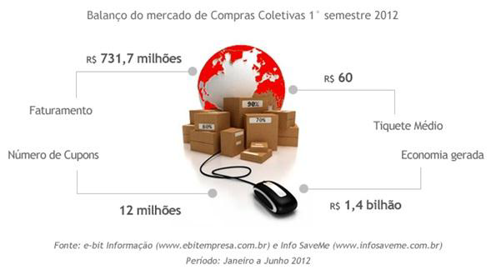
KKR.eco – Com quem competimos?
O mercado de compras coletivas, no primeiro semestre de 2012, totalizou mais de 12 milhões de cupons vendidos a um tíquete médio de R$ 60,00. Foram 83.233 ofertas anunciadas, cujos descontos geraram uma economia de R$ 1,4 bilhão para os bolsos dos brasileiros.
Notes:
Faixa etária – a partir de 16 anos as pessoas podem ter cartao de crédito/conta corrente e sem limite de idade; público potencial de mais de 78 milhões de internautas, apesar da resistência de 70% deste público, ou seja, com grande potencial de crescimento;
Localização – exemplo: preço de frete diferenciado por região, produtos mais vendidos em determinadas regiões por questões climáticas, por exemplo (ar-condicionado no nordeste e centro-oeste), questões culturais, por exemplo, os paulistanos querem sempre estar na vanguarda de eletrônicos
52.7’

Slide 10
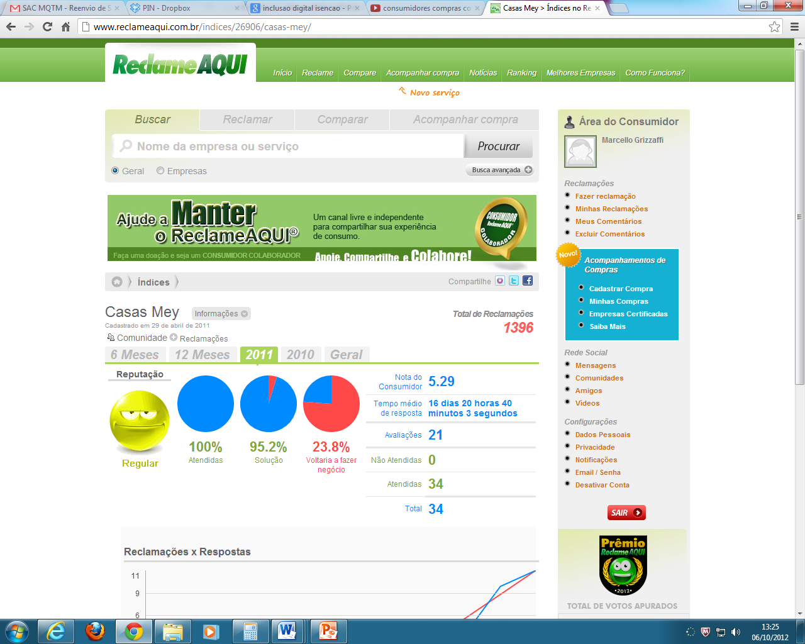

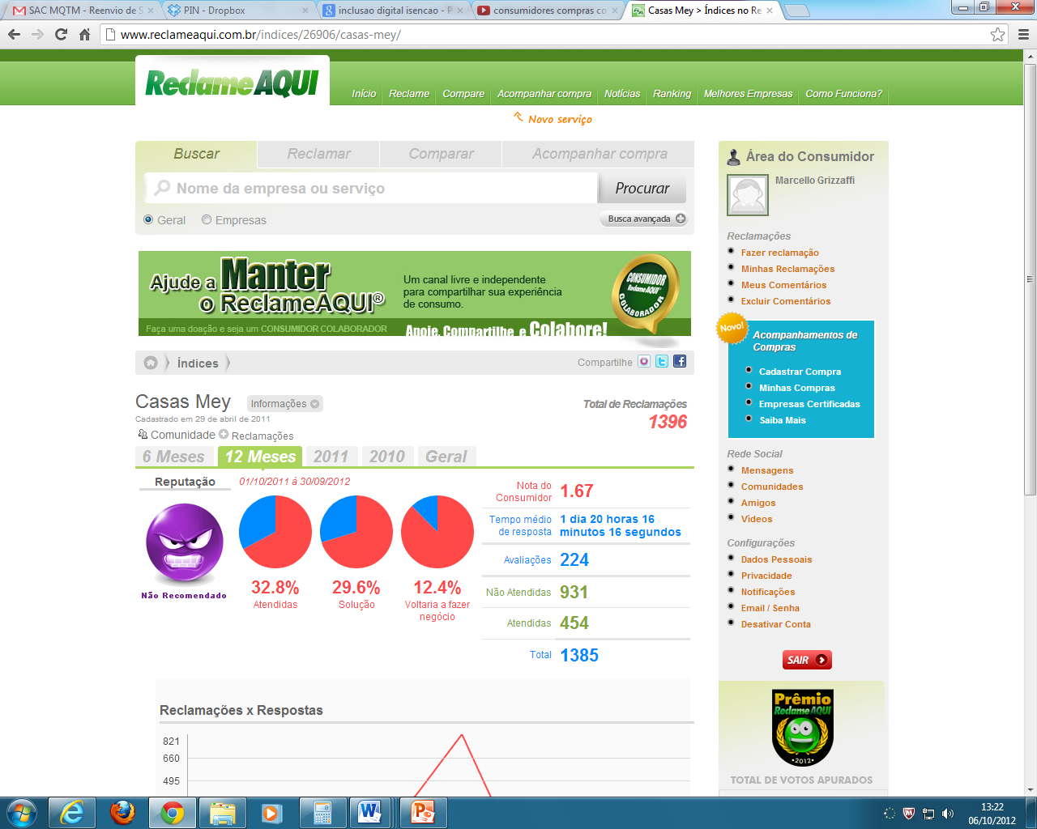
KKR.eco – Quem vai fornecer?
Pouco tempo depois...
Notes:
Vamos começar com quem não vai fornecer:
-Sites de comércio eletrônico com pouca história/estatística
-índices recentes e históricos pouco convidativos

Slide 11

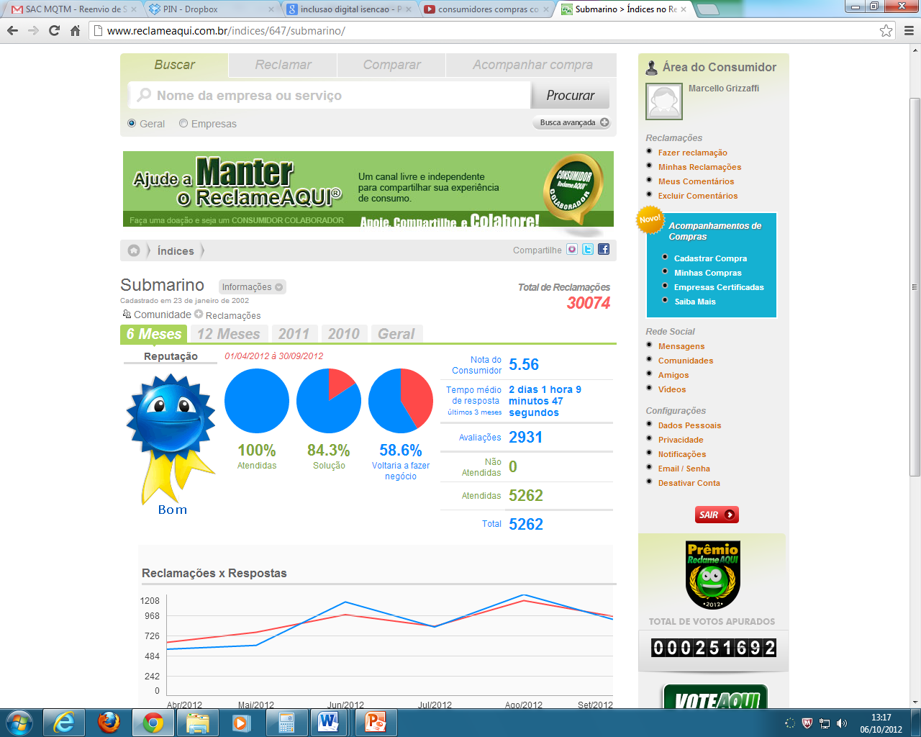
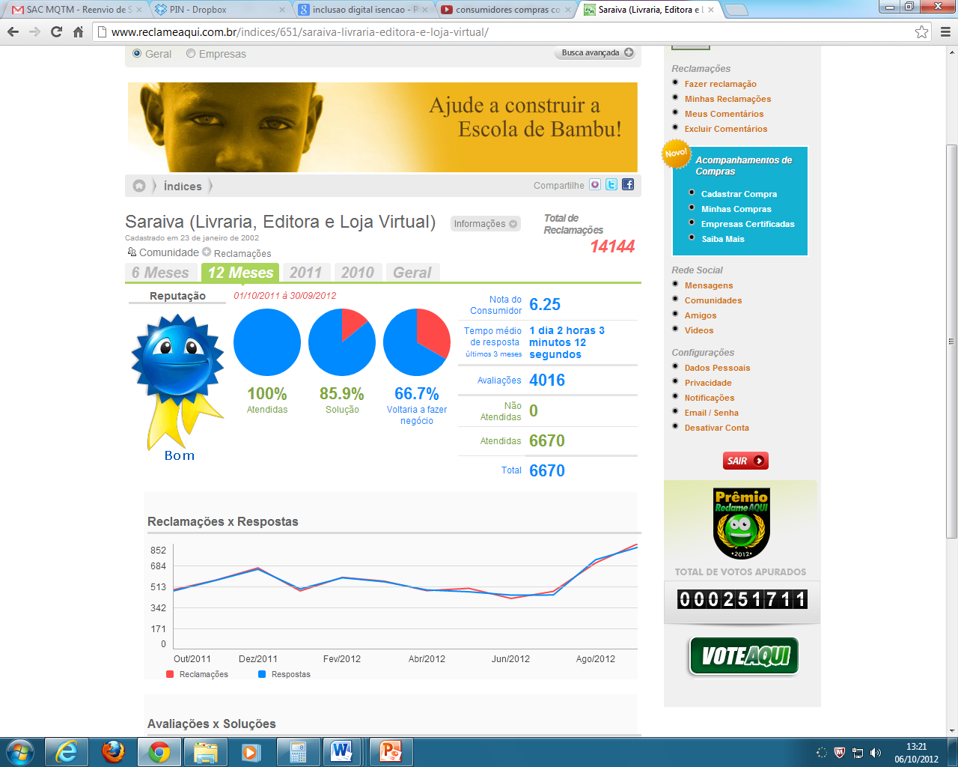
KKR.eco – Quem vai fornecer?
Notes:
Enfocar atendidas, solucao e nota.

Slide 12




KKR.eco – Quem vai fornecer?
Critérios para entrada:
Fornecedores consagrados (ícones do e-commerce);
Avaliação de sites de reputação (ReclameAqui):
Nota maior que 5;
100% reclamações atendidas;
80% solucionadas
Critérios para continuidade do fornecedor:
Avaliação semanal de sites de reputação;
Criação de sistema próprio de reputação baseado nas reclamações de clientes
Notes:
Trabalhando com fornecedores grandes, não corremos riscos de vender produtos ilegais/clandestinos, mesmo que seja o desejo do consumidor.
Um exemplo das consequências de se trabalhar com pirataria, foi o que aconteceu recentemente com o Groupon, que por vender produtos não homologados pela Anatel acabou sendo expulso do Comitê de Compras Coletivas da Câmara Brasileira de Comércio Eletrônico (camara-e.net), perdendo o selo de excelência e esta revendo os produtos ofertados.
Além disso, as negociações ocorrerão de forma a garantir que o fornecedor possui uma certa gama dos produtos que serão comercializados/entregues.
Como garantir a entrega do produto até o cliente, e por conseguinte, não deixá-lo insatisfeito: liberar cada pagamento ao fornecedor mediante a confirmação da entrega do produto pelo fornecedor e a inexistência de reclamação de cliente com relação aquela entrega, o que será averiguado individualmente.
NO LIMITE, RESSARCIREMOS O CLIENTE.
3:30min

Slide 13

KKR.eco – Como ganhar dinheiro?
Exemplo de uma venda de iPhone 5
Valor do produto: R$ 2.000
Comissão KKR.eco (10%): R$ 200
PagSeguro (6%): R$ 120
Valor destinado ao fornecedor: R$ 1.680
(+)Comissão R$ 200,00
(-)Impostos Serviços 6% R$ 12,00
______________________________
(+) Receita R$ 188,00
Não descontados demais despesas/impostos
Notes:
Falar o que tá lá!
53.6’

Slide 14
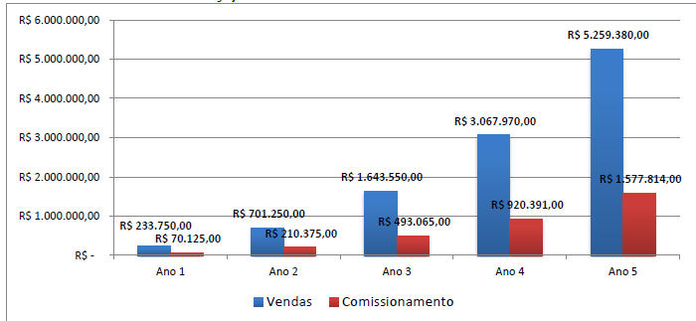
KKR.eco – Como projetamos?
Para projetar nossa receita utilizamos a lógica de conquistar 0,01% de market share de Compras Coletivas, sendo o faturamento estimado para o primeiro ano, no cenário realista, de R$233.750,00, enquanto a receita, que é baseada em comissionamento, estimada em R$ 70.130,00.
Notes:
Falar o que tá lá!
53.6’

Slide 15

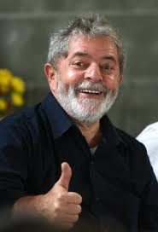


KKR.eco – Vai dar certo?
Resumo financeiro
Investimento: R$ 74.000
TMA: 20% a.a.
VPL: R$ 629.685
TIR: 148% a.a.
Payback: 2 anos
Notes:
Investimento: abertura + prejuízo do ano 1
TMA – Taxa Minima de Atratividade – 7,5% Selic / 12,5% Risco
VPL – Valor Presente Líquido – Soma dos saldos do fluxo de caixa, descontando a TMA, atualizado para o valor presente
TIR – Taxa Interna de Retorno – 148% a.a., média ao longo dos anos 0 a 5.
Pelo fato da tir ser 7 vezes maior que a tma, pode-se dizer que o investimento é economicamente atrativo.
1,5 min

Slide 16
Obrigado!!!
Notes:
Narrativa: Você sabe o que é “Compra Coletiva Reversa”?

Slide 17
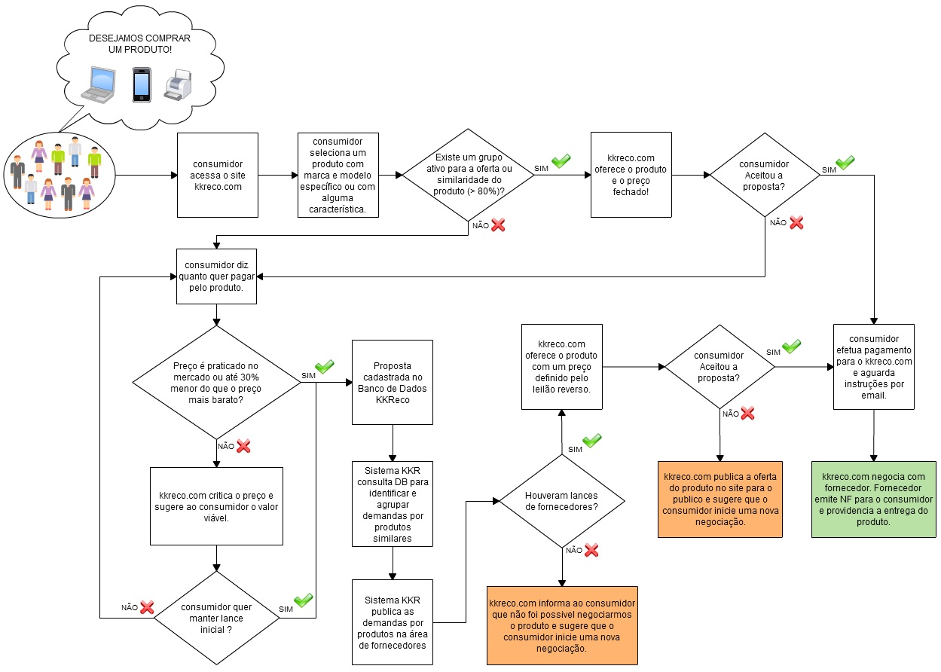
KKR.eco – Como vender?

Slide 18
Obrigado!!!
Notes:
Narrativa: Você sabe o que é “Compra Coletiva Reversa”?

